Slide 1
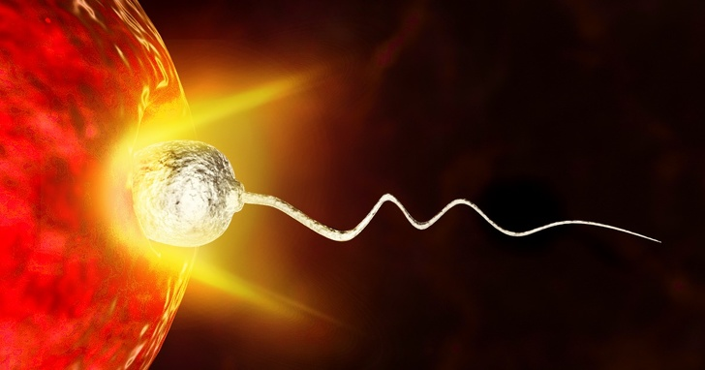
Біологія і Екологія. 10 клас.
16. 05. 2022
ТЕМА: Мейоз. Особливості гаметогенезу у людини

Slide 2
Завдання:
1. Значення мейозу в збільшенні біорізноманіття організмів.
2. Особливості гаметогенезу в людини.

Slide 3
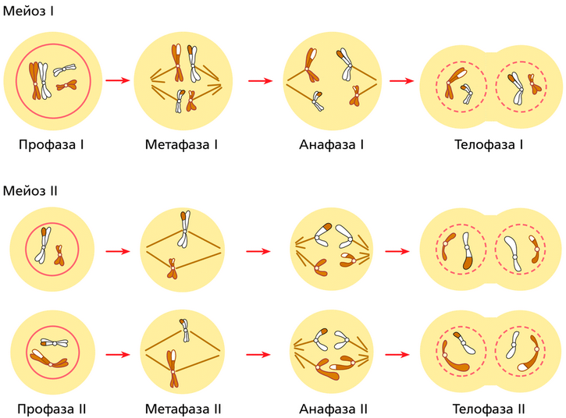
МЕЙОЗ — це поділ еукаріотичних клітин, внаслідок якого утворюються дочірні клітини з удвічі меншим набором хромосом

Slide 4
Значення мейозу полягає у підтримці стабільності хромосомних наборів, що забезпечує спадковість, та в створенні нових сполучень батьківських й материнських генів, що сприяє мінливості.

Slide 5
Особливості
мейозу
1. Відбувається у 2 послідовні етапи — мейоз І та мейоз ІІ, кожний з яких складається з 4 фаз: профази, метафази, анафази і телофази
2. На першому етапі мейозу розподіляються гомологічні хромосоми з утворенням гаплоїдного набору хромосом
3. Стан спадкової інформації після першого поділу вже видозмінений завдяки рекомбінації ДНК
4. На другому етапі розходяться хроматиди гомологічних хромосом
5. Загальним результатом мейозу є утворення клітин з гаплоїдним набором хромосом і різними комбінаціями генів

Slide 6
ГАМЕТОГЕНЕЗ — процес утворення й дозрівання статевих клітин

Slide 7
ПОРІВНЯЛЬНА ХАРАКТЕРИСТИКА РОЗВИТКУ ЧОЛОВІЧИХ І ЖІНОЧИХ ГАМЕТ

Slide 8
Висновок: мейоз є ключовим механізмом спадкової мінливості, що притаманний усім організмам, яким властиве статеве розмноження; процеси утворення чоловічих й жіночих гамет є послідовними й відбуваються упродовж стадій розмноження, росту, дозрівання й формування з певними особливостями; овогенез відрізняється від сперматогенезу завершенням стадії розмноження ще в ембріогенезі та відсутністю стадії формування.

Slide 9
Домашнє завдання: опрацювати параграф 60, відповісти на запитання 1 - 4, сторінка 238.

